Slide 1

平安商會
需求評估
Requirements Assessment

Slide 2
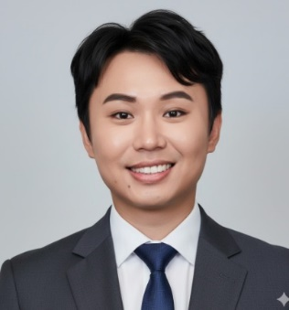
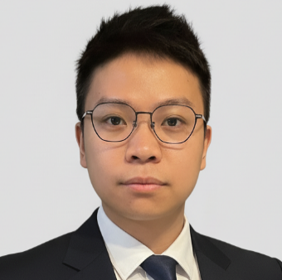
核心成員
李俊彥
黃敏傑
專案經理
技術總監
10年軟體專案管理經驗，曾主導金融、教育、醫療、農業等跨行業領域別的軟體開發，其中曾包含規模3000萬元的大型軟體建置案。
具10年軟體開發經驗，橫跨農業、半導體與EIP等產業領域，專注於系統架構與應用開發整合，致力於以技術實現高效的產業解決方案。

Slide 3



我們看到的問題
功能異常
功能未實作
其他
[登入] 登入狀態顯示異常
[會員錢包] 轉入註冊點數
[會員錢包] 提領餘額
[會員資訊] 變更密碼
[會員錢包] 自動續費
[會員錢包] 加值
[會員資訊] KYC
邀請人、推薦人、介紹人在功能定義上似乎不明確
前後台技術棧不統一
程式碼充斥寫死的固定IP

Slide 4
我們想了解的問題
對於目前系統
滿意及不滿意的地方?
系統在金流這塊著墨頗深
目前的設計對於貴司的商業模式能夠帶來實質的收益或價值嗎?
此系統的核心功能應該為“標會”
但前後台的功能都只有查詢，似乎沒看到如何建立一個新的標會流程
01
02
03

Slide 5
我們怎麼解決問題
  初步接洽
  需求探索
  專案簽約
  系統設計與開發
  客戶驗收
客戶詢問、初步了解需求
雙方評估是否合作
進行需求討論
評估可行性方案、工時及初步報價
雙方確定合作
明確專案範圍、報價、付款條件
依PRD規格進行開發
依PRD規格進行測試驗收
交付提案建議書
交付PRD文件
雛型確認
完成主要功能
提供測試環境
部署正式環境
交付程式碼

Slide 6
我們的建議
最優先
重新審視當前系統設計是否符合需求
統一前後台技術棧，降低日後維運負擔
次要
修正既存問題，將未實作功能完善
分析及重構核心功能(如：標會流程)
選項
若整體不符合需求之處過多，再考慮全系統重構

Slide 7
我們提供的服務
客製化系統開發
依企業流程量身打造管理系統
API 與系統整合
整合第三方服務（如金流、物流、LINE、Telegram、Google等）
雲端系統建置及託管
協助客戶將系統架設於雲端平台，提供7*24的不間斷服務運行
系統分析與需求評估
協助客戶釐清需求、製作規格文件與架構設計
系統重構與優化
對舊有專案進行程式碼重構、安全性強化、效能改善
專案維護與技術支援
提供 bug 修正、功能追加、技術顧問、運維服務

Slide 8
我們的維護流程
客戶提出問題
由專案經理擔任統一窗口進行接洽，了解問題及需求
結案
問題分析
評估並提出解決方案給客戶，若為緊急事件將以系統可運行作為首要條件
維護
流程
問題處理及反饋
原則上在問題處理完畢後，會先在測試環境讓客戶確認，沒問題後會將正式環境備份後再進行版更
是否為變更需求
如為變更需求，則須提交工時及報價

